Slide 1






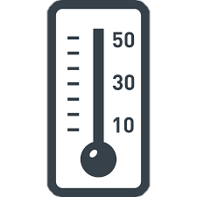
システム構成図(冷暖房管理）
赤外線LED
冷暖房
AWS IoT
Raspberry pi 3B
DHT11 温湿度センサー

Slide 2


システム構成図(トイレ管理）
AWS IoT
Raspberry pi 3B
ロードセル

Slide 3
システム構成図(状況管理）
赤外線LED
冷暖房
AWS IoT
Raspberry pi 3B
DHT11 温湿度センサー

